Slide 1
Trabajo Práctico Integral Final
Fábrica de Automóviles
Laboratorio de Base de Datos
Integrantes:
Díaz Jeremías
Bustos Bautista
Fernández Mateo
Baron Julio

Slide 2
Introducción
• Trabajo realizado para la materia Laboratorio de Base de Datos.
• Basado en la informatización de una fábrica automotriz.
• Incluye Word, código SQL y presentación PowerPoint.
• Se analiza el proceso: proveedores, líneas de montaje, producción y concesionarias.

Slide 3
Desarrollo – Base de Datos
• Creación del schema fabrica_automoviles.
• Tablas principales:
- Proveedor
- Insumo
- Proveedor_Insumos
- Modelo
- Línea de Montaje
- Concesionario
- Pedido
- Detalle Pedido

Slide 4
Descripción de Tablas
📦 PROVEEDOR: Datos de las empresas proveedoras.
🔧 INSUMO: Elementos necesarios para fabricar vehículos.
🔗 PROVEEDOR_INSUMOS: Relación muchos-a-muchos.
🚗 MODELO: Tipos de autos fabricados.
🏭 LÍNEA MONTAJE: Capacidad y modelo asociado.
🏢 CONCESIONARIO: Empresas que venden autos.
📝 PEDIDO: Encabezado del pedido.
📊 DETALLE_PEDIDO: Modelos y cantidades.

Slide 5
ABM – Altas, Bajas y Modificaciones
• Inserts en proveedor, insumos y modelos.
• Ejemplo:
INSERT INTO proveedor (...)
• Operaciones DELETE y UPDATE con condiciones.
• Ejemplo:
DELETE FROM proveedor WHERE nombre='Autopartes Delta'

Slide 6
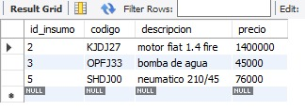
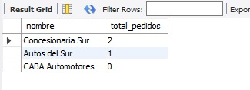
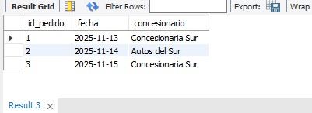
Consultas SQL
• Consultas SELECT básicas.
• INNER JOIN entre concesionaria y pedido.
• LEFT JOIN para obtener total de pedidos.
• Modelos consultados según pedido.
Consulta de insumos
Resultado consulta left join
Resultado de inner join

Slide 7
Diagrama ER y Procedure
• Se creó un procedure para automatizar tareas.
• Se diseñó un DER representando relaciones entre tablas.
• Modelos — Pedidos — Concesionarias — Proveedores.

Slide 8
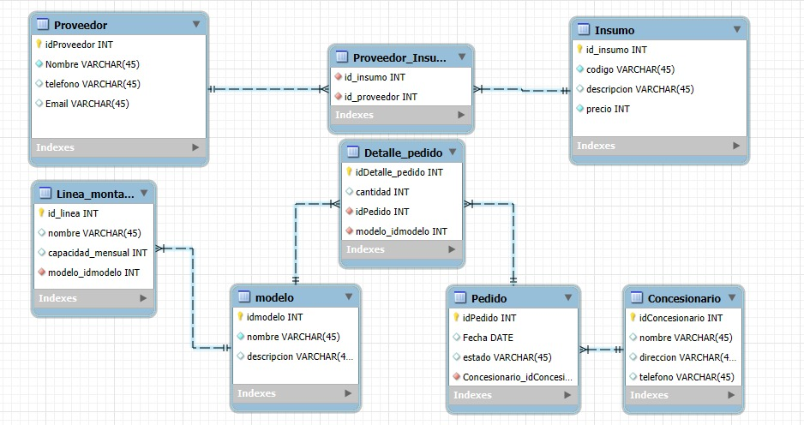
Diagrama

Slide 9
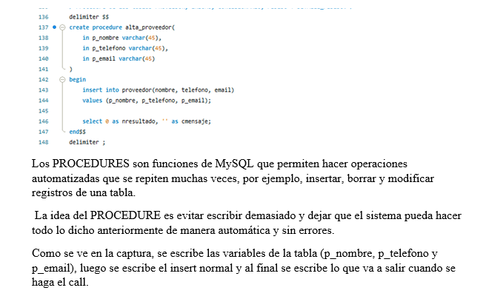
procedure

Slide 10
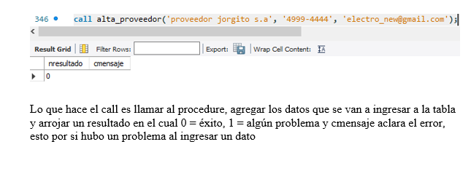
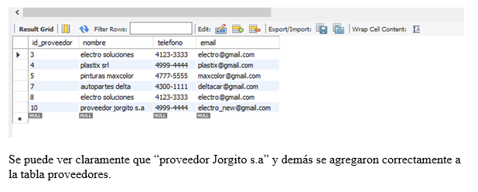

Slide 11
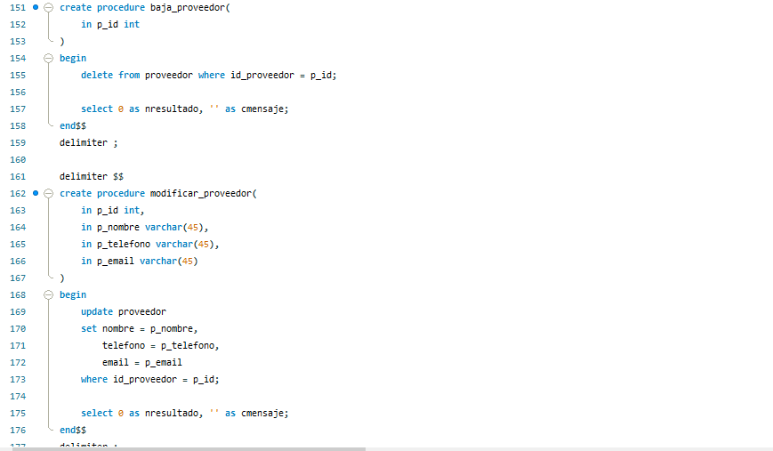
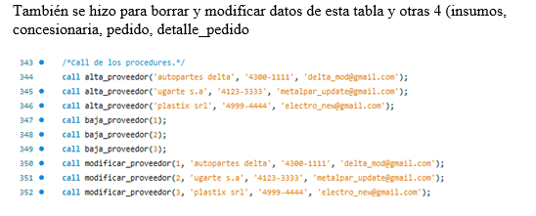

Slide 12

Conclusión
• Se logró modelar el funcionamiento completo de una fábrica automotriz.
• Se aplicaron conceptos de bases de datos, ABM y consultas SQL.
• Buen trabajo en equipo entre Word, SQL y PowerPoint.

